Slide 1
ক্লাস নং-10
মাল্টিমিডিয়া ক্লাসে সবাইকে
স্বাগতম
Notes:
স্বাগতম এবং শেষের স্লাইডে কনটেন্ট সম্পর্কিত ছবি হলে ভালো হয়।

Slide 2
পরিচিতি
পলাশ কান্তি মজু্মদার
বিএসসি(টেক্সটাইল), এমএসসি(সিএসই), এমএড
ইনস্ট্রাক্টর
জাতীয় পর্যায়ের শ্রেষ্ঠ শিক্ষক(কারিগরি)-২০১৭ ও ২০১৯
চাঁদপুর জনতা হাই স্কুল এন্ড কলেজ
কুমিল্লা সদর দক্ষিণ, কুমিল্লা-৩৫০০
মোবাইল নং- 01878-080572
Email- sp.mazumder78@gmail.com
শ্রেণি : নবম
বিষয় : ড্রেস মেকিং-2
পত্র : প্রথম
অধ্যায় : প্রথম
সময় : ৫০ মিনিট
তারিখ :
Notes:
এই স্লাইডটি হাইড করে রাখতে পারেন আবার শিক্ষক ইচ্ছে করলে দেখাতেও পারেন।

Slide 3
নিচের ছবিটি দেখ এবং বল এটি কিসের চিত্র?

Slide 4
প্রিয় শিক্ষার্থীরা, চিত্রের কর্তনকৃত অংশগুলো কোন পোশাকের লক্ষ্য করে দেখ?
প্রদত্ত পোশাকের অংশগুলো জোড়া দেওয়ার প্রক্রিয়াকে কী বলে?

Slide 5
বেবি ফ্রক সেলাই

Slide 6
আজকের পাঠের বিষয়
বেবি ফ্রক সেলাই
পাঠ: ১.৫, বোর্ড বই পৃষ্ঠা: ১22-126
Notes:
শিক্ষকঃ তাহলে এসো আজ আমরা ফ্রক সেলাই নিয়ে আলোচনা করি।

Slide 7
এই পাঠ শেষে শিক্ষার্থীরা...
পোশাক সেলাই কী তা বলতে পারবে;
বেবি ফ্রক বিভিন্ন অংশ চিহ্নিত করতে পারবে;
বেবি ফ্রক সেলাইয়ের ফ্লো-চার্ট বর্ণনা করতে পারবে;
বেবি ফ্রক সেলাইয়ের প্রক্রিয়াটি বর্ণনা করতে পারবে।
Notes:
এই পাঠের উদ্দেশ্য উক্ত শিখনফল অর্জন করা।

Slide 8
পোশাক তৈরির উদ্দেশ্যে কাপড় জোড়া দেওয়ার প্রক্রিয়াকে কী বলে?
পোশাক সেলাই!

Slide 9
বেবি ফ্রকের ৭টি অংশের নাম ও পরিমান
সামনের উপরের অংশ = ১ টুকরা
পিছনের টপ অংশ = ২ টুকরা
সামনের বটম অংশ = ১ টুকরা
পিছনের বটম অংশ = ১ টুকরা
বোতাম পট্টি = ২ টুকরা
গলার পট্টি = ১ টুকরা
আর্মহোল পট্টি = ২ টুকরা

Slide 10
বেবি ফ্রকের বিভিন্ন অংশ চিহ্নিত করণ!
আর্মহোল
গলার পট্টি
টপ অংশ
বটম অংশ

Slide 11
একক কাজ
সময়: ৩ মিনিট
একটি বেবি ফ্রকের বিভিন্ন অংশের নামগুলো উল্লেখ কর?
Notes:
শিক্ষক ইচ্ছে করলে নিজের ইচ্ছে মত একক গ্রহন করতে পারেন অথবা জোড়ায় কাজ দিতে পারেন।

Slide 12
বেবি ফ্রক তৈরির ফ্লো-চার্ট
পিছনের টপ অংশ | সামনের বটম অংশের কুচি সেলাই | ফ্রন্ট টপ পার্ট
আপার বাটন প্লাকেট সংযুক্তি | পিছনের বটম অংশের কুচি সেলাই
আপার বাটন প্লাকেট ভাঁজ | সামনে ও পিছনের টপ সংযুক্তি সেলাই
আপার বাটন প্লাকেট হেম সেইলাকরণ | সামনে ও পিছনের বটম সংযুক্তি সেলাই
লোয়ার বাটন প্লাকেট সংযুক্তি | সোল্ডার বা কাঁধের সংযুক্তি সেলাই
লোয়ার বাটন প্লাকেট ভাঁজ | গলার পট্টি সংযুক্তি সেলাই
আপার বাটন প্লাকেট হেম সেইলাকরণ | গলার পট্টির টপস্টিচ ও হেম সেলাই
 | আর্মহোল ফেসিং সংযুক্তি সেলাই
 | আর্মহোল ফেসিং টপস্টিচ
 | পার্শ্ব সংযুক্তি সেলাই
 | বটম হেম ভাঁজ ও সেলাইকরণ

Slide 13
প্রিয় শিক্ষার্থীবৃন্দ, বেবি ফ্রক কীভাবে কাটিং ও সেলাই করতে হয় তা দেখে নিই!
Link: https://www.youtube.com/watch?v=_fEIn97bBHw

Slide 14
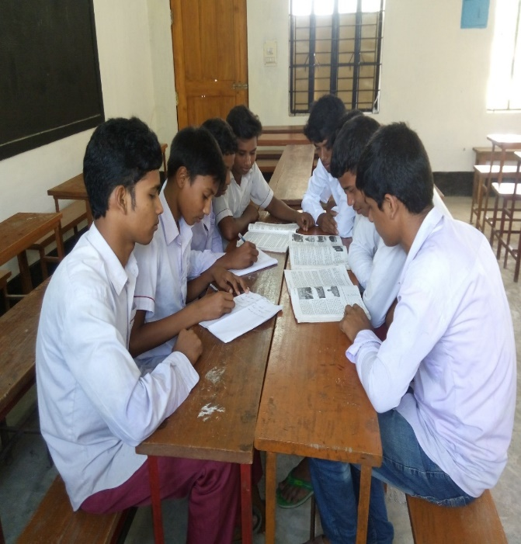
দলগত কাজ
সময়: 5 মিনিট
বেবি ফ্রক সেলাইয়ের ধারাবাহিক ধাপ বর্ণনা কর।
Notes:
দলগত কাজ দেওয়ার আগে শিক্ষার্থীদের মিশ্র পদ্ধতিতে দল গঠন করে নিবেন।

Slide 15
সময়: 2 মিনিট
আবার চেষ্টা কর
মূল্যায়ন
উত্তর সঠিক হয়েছে
1. একটি বেবি ফ্রকের কয়টি অংশ?
ক. ৫ ভাগ
খ. ৬ ভাগ
গ. ৭ ভাগ
ঘ. ৮ ভাগ
2. বেবি ফ্রকের আপার প্লাকেট কোন অংশের সাথে সংযুক্ত করা হয়?
ক. উপরের বাম অংশ
খ. উপরের ডান অংশ
গ. নিচের বাম অংশ
ঘ. নিচের ডান অংশ
Notes:
উত্তর গুলোতে ক্লিক করলে সঠিক উত্তর পাওয়া যাবে।

Slide 16
মূল্যায়ন
সময়: 2 মিনিট
বেবি ফ্রক কোন বয়সের মানুষের পোশাক?
বেবি ফ্রকের কোন অংশের সাথে লোয়ার প্লাকেট সংযুক্ত করা হয়?
Notes:
১. ফ্রক সাধারণত শিশু ও বালিকাদের পোশাক; ২. ফ্রকের পিছনের বাম অংশের সাথে লোয়ার প্লাকেট যুক্ত করা হয়।

Slide 17
বাড়ির কাজ
বেবি ফ্রক সেলাইয়ের অপারেশন সিকুইয়েন্স লিখে আনবে।
Notes:
বাড়ির কাজ অন্যান্য শ্রেণি কাজের উপর ভিত্তি করে দিতে হবে।

Slide 18
ডিজিটাল শ্রেণিতে সবাইকে ধন্যবাদ
Notes:
স্বাগতম এবং শেষের স্লাইডে কনটেন্ট সম্পর্কিত ছবি হলে ভালো হয়।

